Slide 1

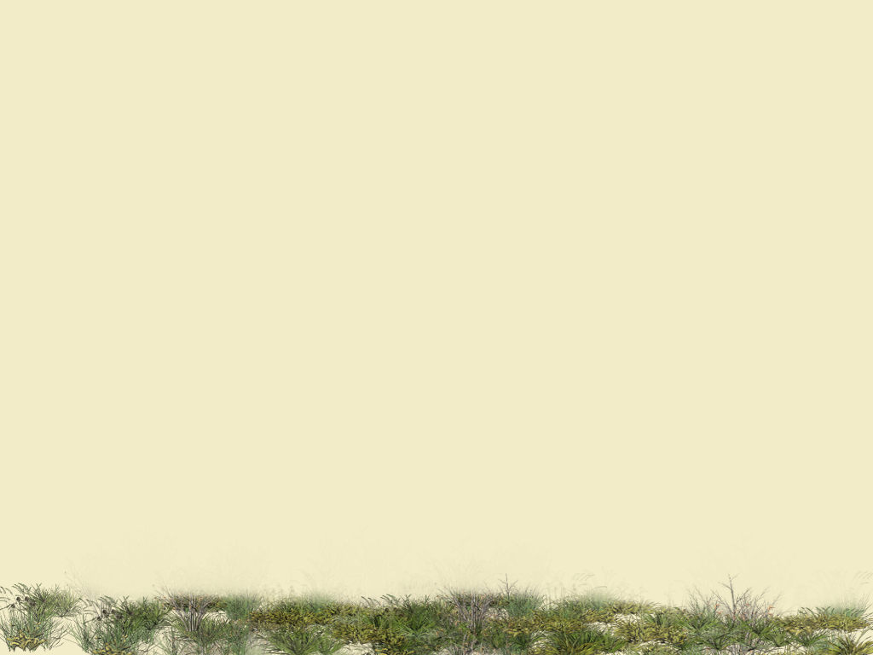
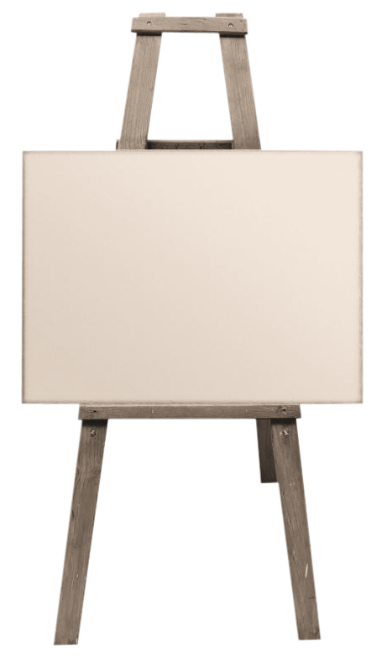
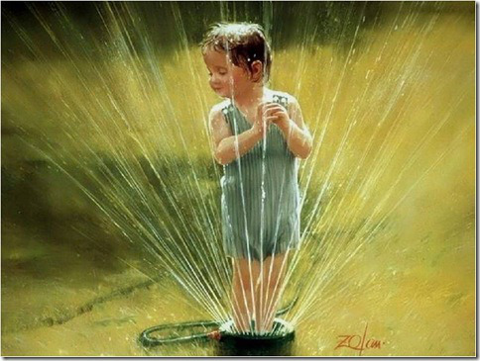
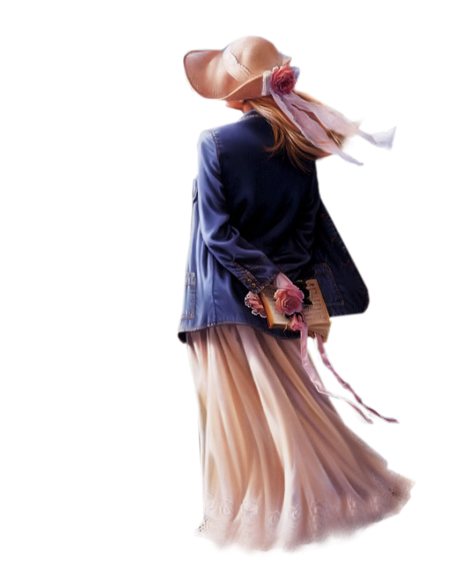
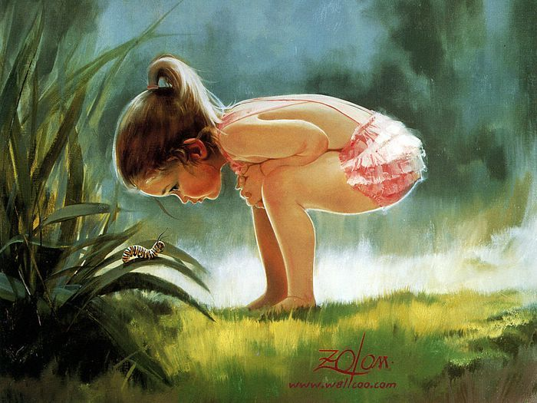
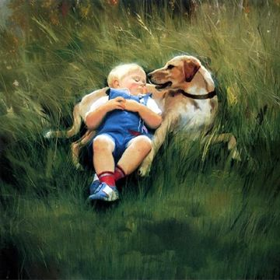
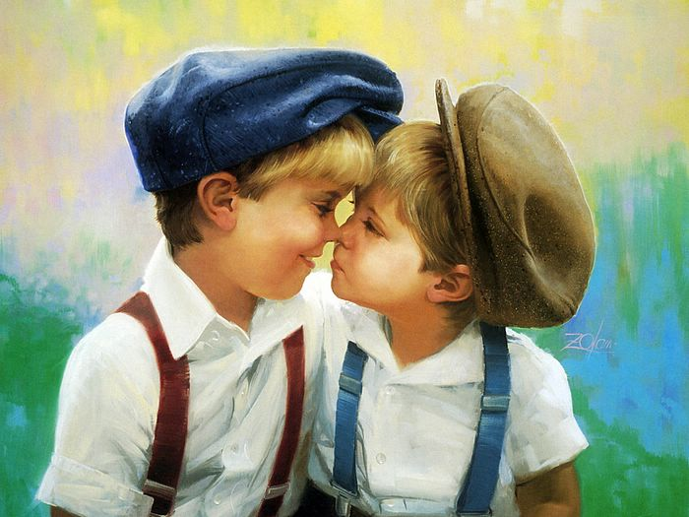
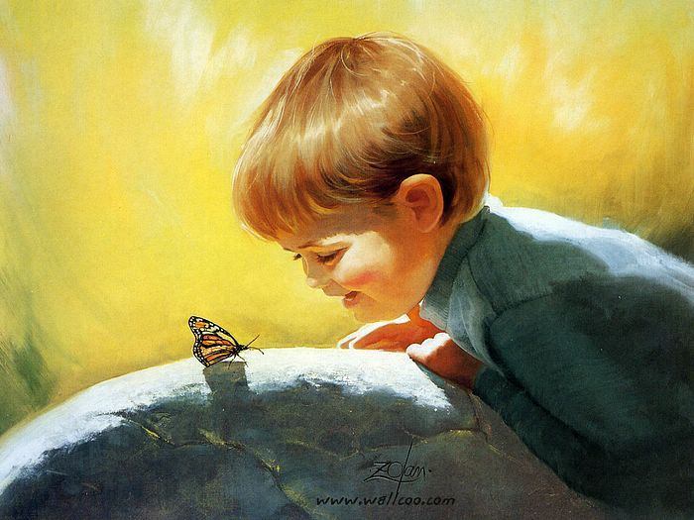
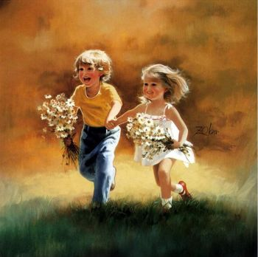

¡Oh, sí!
Retroceder desaprendiendo,
tirar mil cosas al olvido,
tener de nuevo el alma ingenua
y dentro de ella un trino.
Si uno pudiera desandar los años
hasta volver a ser un Niño
e ir arrojando toda esta experiencia
a orillas del camino
El perro leal, el trompo que salta
del zumbel trazando giros...
O echarnos por ahí, sin pensar nada,
de cara al infinito,
mirando cómo las lejanas nubes se van
quién sabe a qué otros mundos lindos...
Como un niño
Mario Vecchioli
Volver a creer volver a la inocencia,
al mundo del asombro repetido,
al ignorarlo todo y armar
la fiesta de los grillos.
E ir a través de vibrantes días
saltando, riendo,
despertando a gritos
las mariposas del sendero
y el sueño de los pájaros amigos.
Y ser de nuevo y para siempre un niño.
¡Nada más que un niño!
inesgaret@gmail.com
Pinturas,
Donald Zolan

Slide 2







¿Te ha gustado?
Puedes ver más entrando
Aquí
Además puedes recibir powerpoints en tu correo electrónico suscribiéndote aquí:

